Slide 1
Materi Pertemuan 1 Pengantar Pemrograman Berorientasi Objek (PBO)
Hafiz Irwandi,S.Kom, M.Kom
hafiz.irwandi@umsu.ac.id

Slide 2
Konsep Dasar Pemrograman Berorientasi Objek (PBO)
Pemrograman Berorientasi Objek (PBO) adalah paradigma pemrograman yang menggunakan objek dan kelas untuk memodelkan data dan perilaku dalam suatu sistem. Dalam PBO, setiap elemen yang kita buat dianggap sebagai objek yang memiliki:
Atribut (data/properti): Representasi dari karakteristik objek.
Metode (fungsi/perilaku): Tindakan yang dapat dilakukan oleh objek.
PBO memudahkan dalam memodelkan masalah dunia nyata ke dalam program komputer, membuat kode lebih mudah dipahami, dikelola, dan diperluas.

Slide 3
Kenapa harus PBO? Kenapa tidak dgn metode lain ? Emang ada metode lain ?

Slide 4
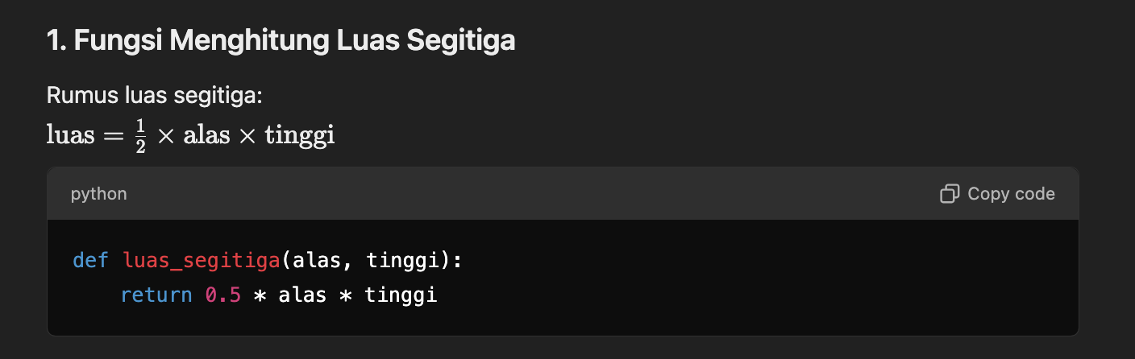
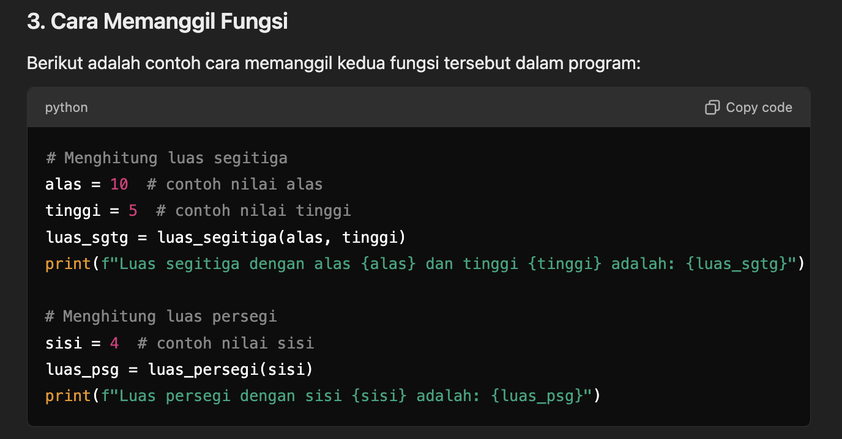
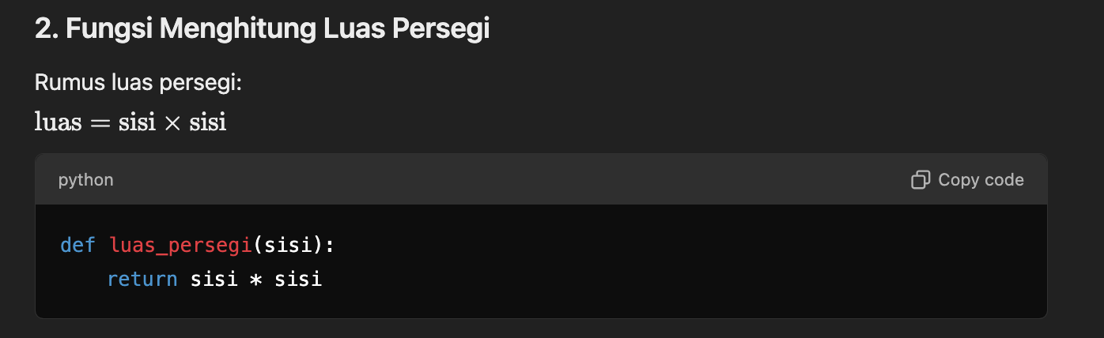

Slide 5
Mengapa PBO?
Representasi Dunia Nyata: OOP memungkinkan developer untuk memodelkan objek dan perilaku sistem dengan cara yang menyerupai dunia nyata. Objek memiliki data (atribut) dan perilaku (metode), yang sesuai dengan bagaimana kita melihat dunia di sekitar kita.
Enkapsulasi: Salah satu keuntungan utama OOP adalah kemampuan untuk membungkus data dan perilaku dalam satu entitas (kelas). Ini meminimalkan akses langsung ke data dan mencegah perubahan yang tidak diinginkan dari luar, membuat kode lebih aman dan terorganisir.
Penggunaan Ulang Kode (Reusability): OOP mendukung pewarisan (inheritance), yang memungkinkan kelas untuk mewarisi properti dan perilaku dari kelas lain. Ini membantu meminimalkan pengulangan kode (DRY - Don't Repeat Yourself) dan membuat pengembangan lebih efisien.
Pemeliharaan (Maintainability): Kode OOP lebih modular karena fitur seperti abstraksi, enkapsulasi, dan pewarisan. Ini membuat kode lebih mudah diperbarui, diperluas, atau diperbaiki tanpa memengaruhi bagian lain dari sistem.
Polimorfisme: Kemampuan untuk memiliki berbagai bentuk (method overloading dan method overriding) memungkinkan fleksibilitas dalam pengembangan aplikasi.

Slide 6
Metode Lain selain PBO
Selain PBO, ada beberapa paradigma pemrograman lain yang digunakan dalam pengembangan perangkat lunak. Beberapa metode populer adalah:
Pemrograman Prosedural (Procedural Programming)
Pemrograman Fungsional (Functional Programming)
Pemrograman Deklaratif (Declarative Programming)
Pemrograman Berbasis Komponen (Component-Based Programming)
Pemrograman Aspektual (Aspect-Oriented Programming, AOP)

Slide 7
Pemrograman Prosedural (Procedural Programming)
Penjelasan: Dalam pemrograman prosedural, fokusnya adalah pada serangkaian instruksi yang dieksekusi langkah demi langkah. Kode diorganisir ke dalam prosedur atau fungsi yang menyelesaikan tugas-tugas tertentu.
Kelebihan: Sederhana dan mudah dimengerti untuk aplikasi kecil hingga menengah. Contoh bahasa: C, Pascal.
Kekurangan: Untuk aplikasi besar, kode bisa menjadi sulit dikelola karena tidak adanya konsep seperti enkapsulasi dan pewarisan.

Slide 8
Pemrograman Fungsional (Functional Programming)
Penjelasan: Pemrograman fungsional berfokus pada fungsi sebagai elemen utama. Data bersifat tidak berubah (immutable), dan fungsi diperlakukan sebagai nilai yang dapat diteruskan atau dikembalikan dari fungsi lain.
Kelebihan: Pemrograman fungsional mendukung pemrograman deklaratif yang lebih mudah diverifikasi, memungkinkan paralelisme, dan mengurangi kesalahan akibat state yang berubah-ubah.Contoh Bahasa: Haskell, Lisp, Erlang, dan Python (mendukung pemrograman fungsional).Kekurangan: Mungkin lebih sulit dipahami oleh pemrogram yang terbiasa dengan pendekatan imperatif atau prosedural.

Slide 9
Pemrograman Deklaratif (Declarative Programming)
Penjelasan: Fokus dari pemrograman deklaratif adalah "apa" yang ingin dicapai, bukan "bagaimana" mencapainya. Program lebih seperti mendeskripsikan masalah daripada menentukan langkah-langkah solusinya.
Contoh: SQL (untuk basis data), HTML (untuk markup web), Prolog (untuk logika).
Kelebihan: Sangat efektif dalam domain khusus, seperti basis data dan pengolahan kueri.
Kekurangan: Tidak cocok untuk aplikasi kompleks yang memerlukan kendali lebih terhadap alur eksekusi.

Slide 10
Pemrograman Berbasis Komponen (Component-Based Programming)
Penjelasan: Pendekatan ini fokus pada pengembangan perangkat lunak dengan menggunakan komponen yang dapat digunakan kembali. Komponen adalah unit fungsional yang dapat digabungkan untuk membuat aplikasi yang lebih besar.
Contoh: Angular, React (dalam pengembangan front-end web).
Kelebihan: Mudah untuk memelihara dan memperluas sistem dengan menggabungkan atau memperbarui komponen.
Kekurangan: Kompleksitas dapat meningkat ketika terlalu banyak komponen yang dikelola.

Slide 11
Pemrograman Aspektual (Aspect-Oriented Programming, AOP)
Penjelasan: AOP dirancang untuk mengatasi beberapa kekurangan dari OOP. AOP memisahkan kekhawatiran lintas aspek (seperti logging, keamanan, dan transaksi) dari logika bisnis inti.
Kelebihan: Meningkatkan modularitas dan memungkinkan penanganan aspek-aspek tertentu secara terpisah dari logika utama.
Contoh: Spring Framework di Java mendukung AOP.
Kekurangan: Kompleksitas dan sulit untuk dipahami bagi pengembang yang baru mengenalnya.

Slide 12
OOP vs Metode Lain
Pemrograman berorientasi objek bukanlah satu-satunya cara untuk memodelkan dan menyelesaikan masalah pemrograman, tetapi ini populer karena:
Skalabilitas: OOP sering kali lebih cocok untuk proyek besar dan sistem yang perlu diperluas.
Organisasi dan Desain: OOP memiliki pendekatan desain yang lebih mudah diatur untuk masalah kompleks.
Dukungan Industri: Sebagian besar framework dan alat pengembangan modern didasarkan pada prinsip-prinsip OOP.
Namun, untuk proyek yang lebih kecil atau yang sangat fokus pada fungsi dan transformasi data, pemrograman fungsional atau prosedural mungkin lebih sesuai karena lebih ringan dan mudah diimplementasikan.

Slide 13
Sejarah dan Evolusi PBO
Pemrograman berorientasi objek pertama kali diperkenalkan pada tahun 1960-an melalui bahasa Simula. Berikut adalah beberapa tonggak penting dalam evolusi PBO:
1960-an: Simula 67: Bahasa pemrograman pertama yang mendukung konsep objek.
1970-an: Smalltalk: Mengembangkan lebih lanjut konsep PBO dengan memperkenalkan antarmuka grafis yang kuat.
1980-an: C++: Memperkenalkan konsep PBO dalam C, menjadikannya populer di kalangan pengembang sistem.
1990-an: Java: Bahasa yang sepenuhnya berorientasi objek, dengan fitur-fitur seperti garbage collection.
2000-an hingga sekarang: Banyak bahasa modern seperti Python, Ruby, dan Kotlin, yang mendukung atau sepenuhnya berbasis OOP.

Slide 14
Prinsip OOP (Encapsulation, Inheritance, Polymorphism, Abstraction)
Prinsip dasar PBO meliputi:
Encapsulation (Enkapsulasi): Menyembunyikan data dari akses langsung di luar class dan memberikan akses melalui metode tertentu.
Inheritance (Pewarisan): Memungkinkan satu class untuk mewarisi properti dan perilaku dari class lain.
Polymorphism (Polimorfisme): Memungkinkan objek untuk mengambil berbagai bentuk; fungsi yang sama dapat memiliki implementasi yang berbeda.
Abstraction (Abstraksi): Menyederhanakan kompleksitas dengan hanya menampilkan detail penting dan menyembunyikan detail yang tidak relevan.

Slide 15
Bahasa Pemrograman yang Mendukung OOP
Beberapa bahasa pemrograman yang mendukung konsep OOP, antara lain:
Java: Bahasa pemrograman yang sepenuhnya berorientasi objek.
Python: Bahasa pemrograman dinamis yang mendukung OOP dan prosedural.
C++: Ekstensi dari bahasa C yang mendukung OOP.
Ruby: Bahasa yang mendukung OOP dengan sintaks sederhana dan mudah dipelajari.

Slide 16
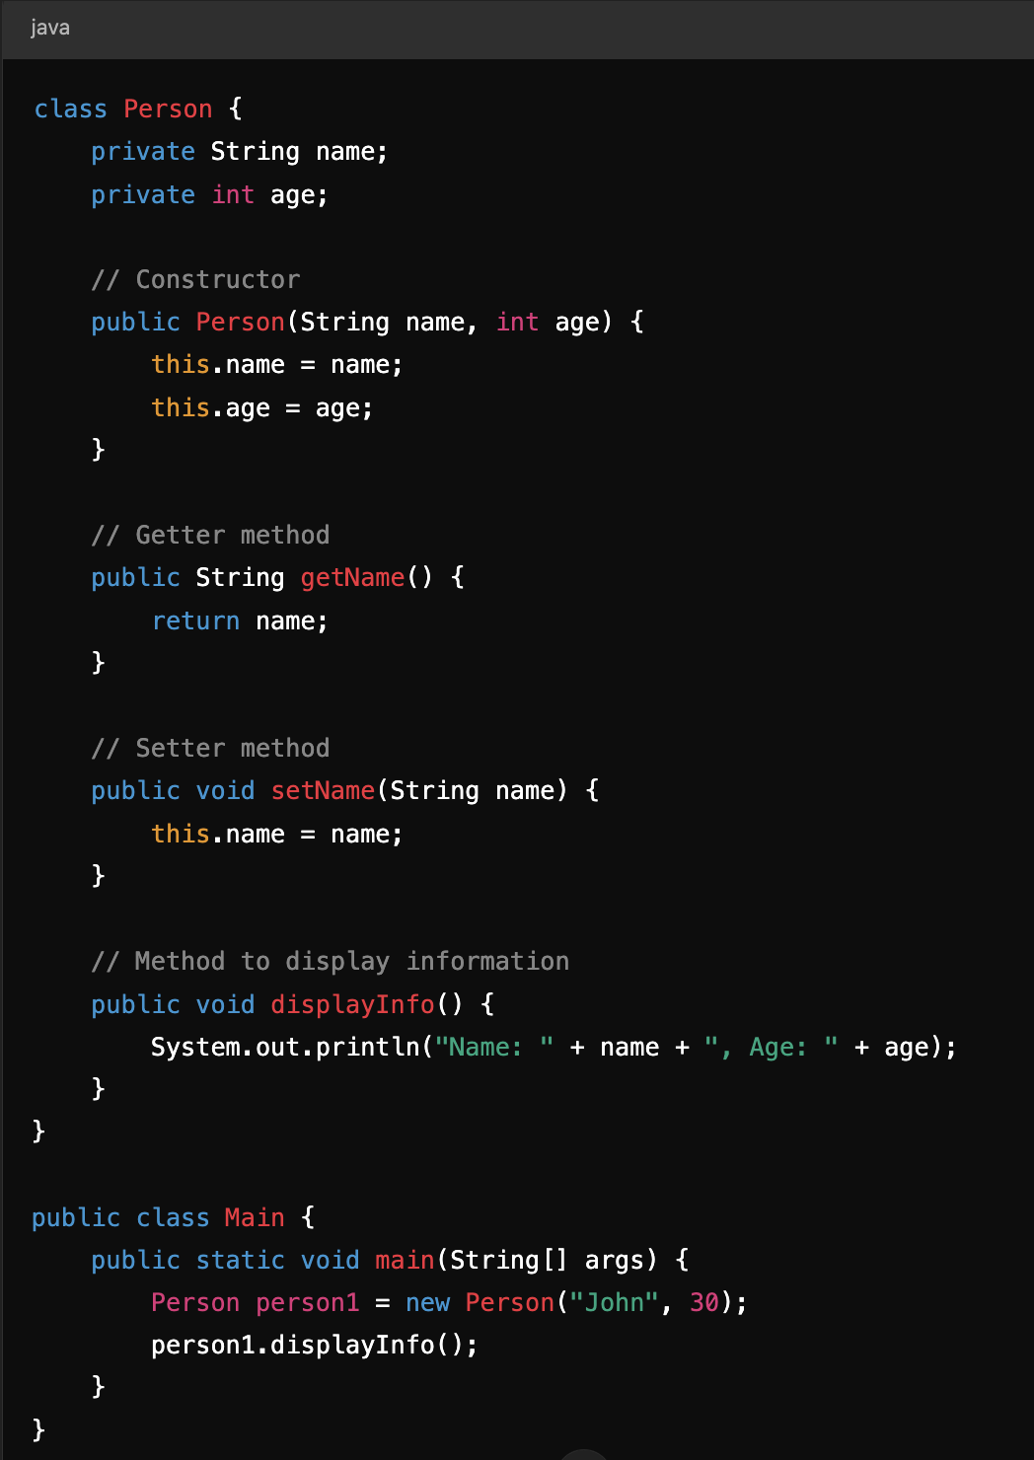
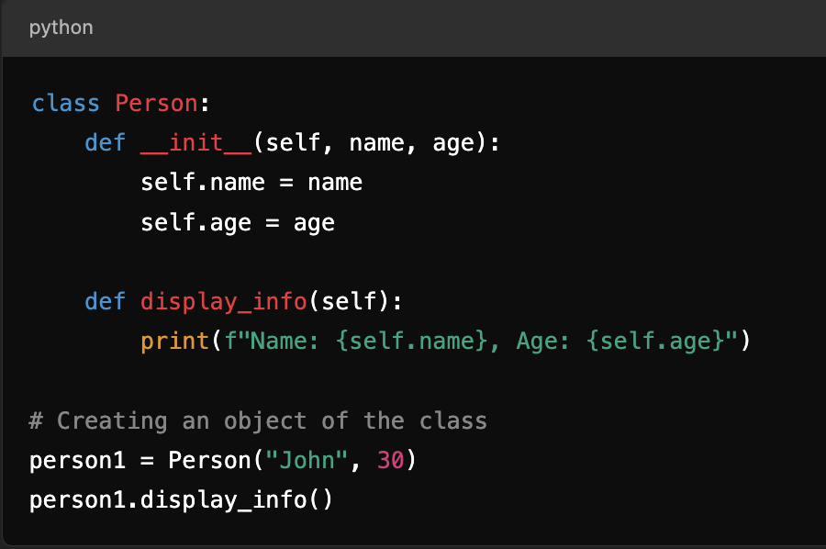
Studi Kasus Sederhana dalam Bahasa Pemrograman Java/Python

Slide 17
Tugas :
Buat OOP sederhana, - Class : Mahasiswa - Menampilkan
Parameter : Nama, Tanggal Lahir, Jurusan, Kelas
method : displayInfo() => menampilkan biodata dan umur
Return : Nama : Andi , Tanggal Lahir : 27 September 2001, Jurusan : TI,Kelas : B1 2022 , Umur : 10 th
kirim file ke email : hafiz.irwandi@umsu.ac.id
SUBJECT : TUGAS1_SIC123_13082982
Nama File : TUGAS1_TIC1123_13082982.java + sc program

